Slide 1
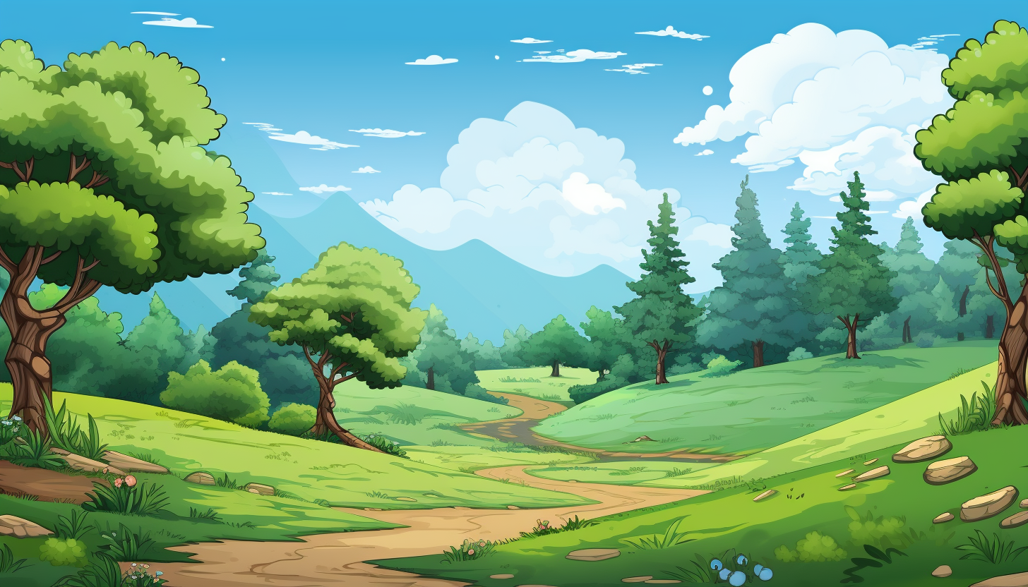


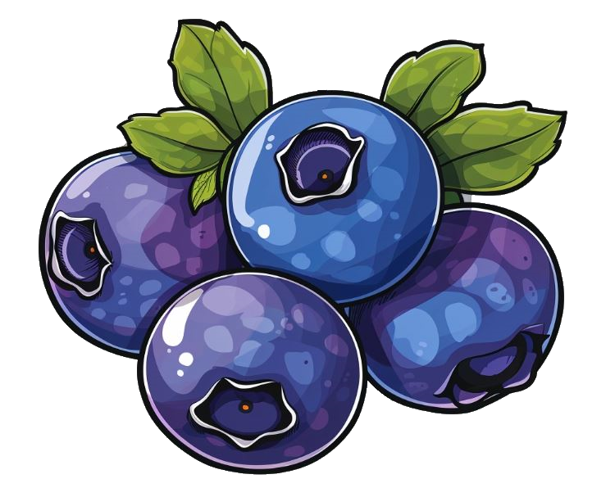
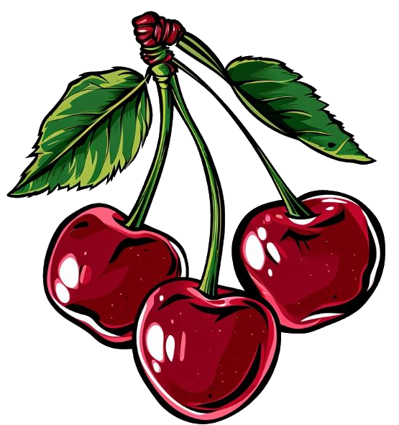
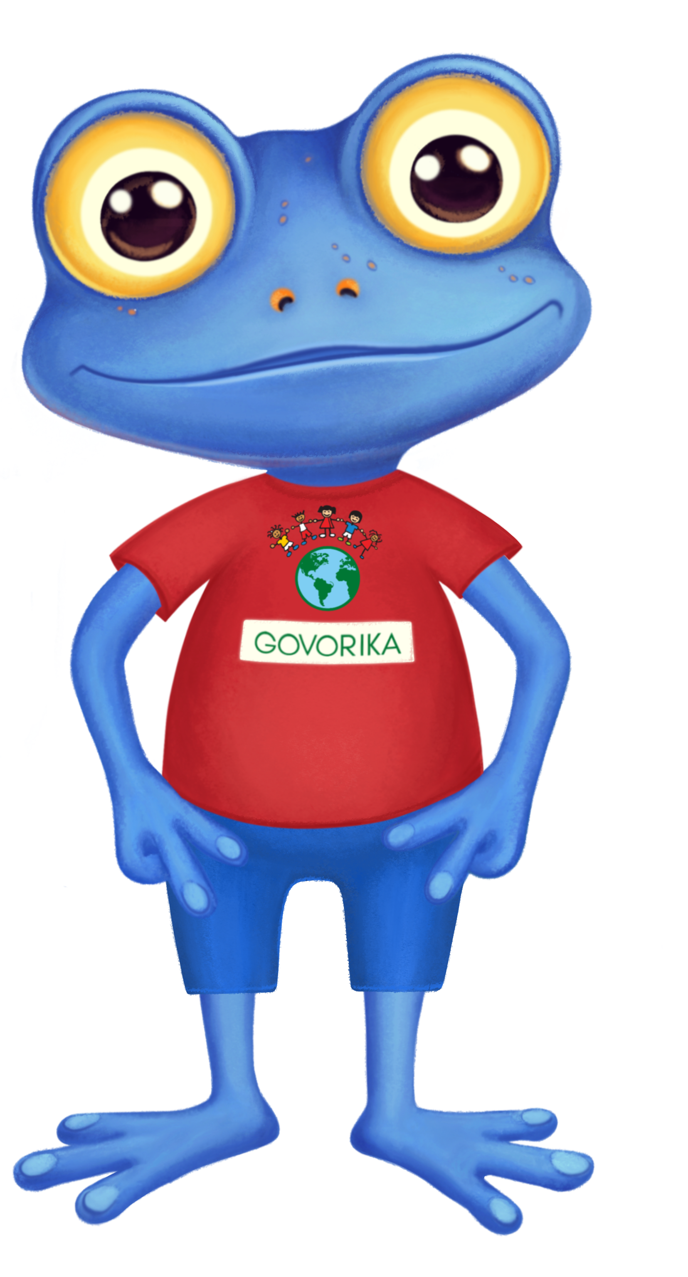
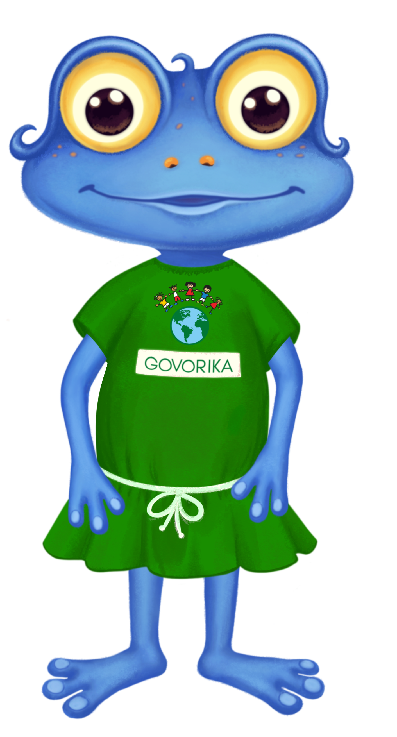
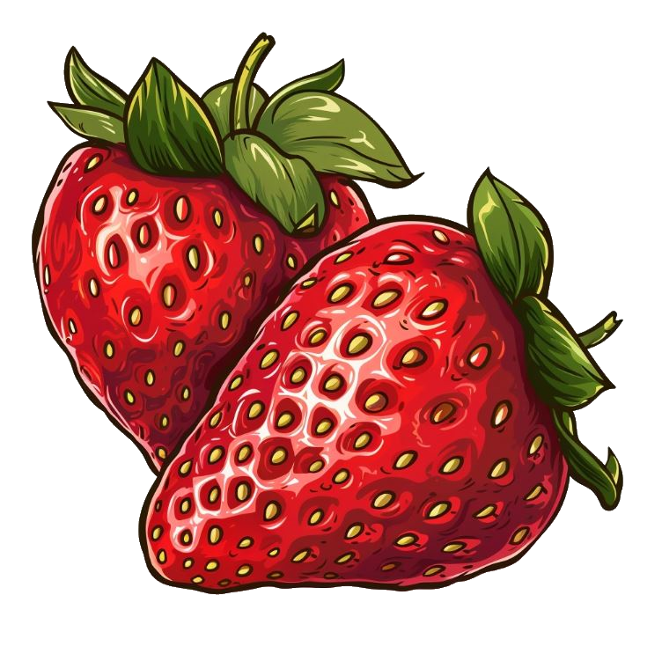
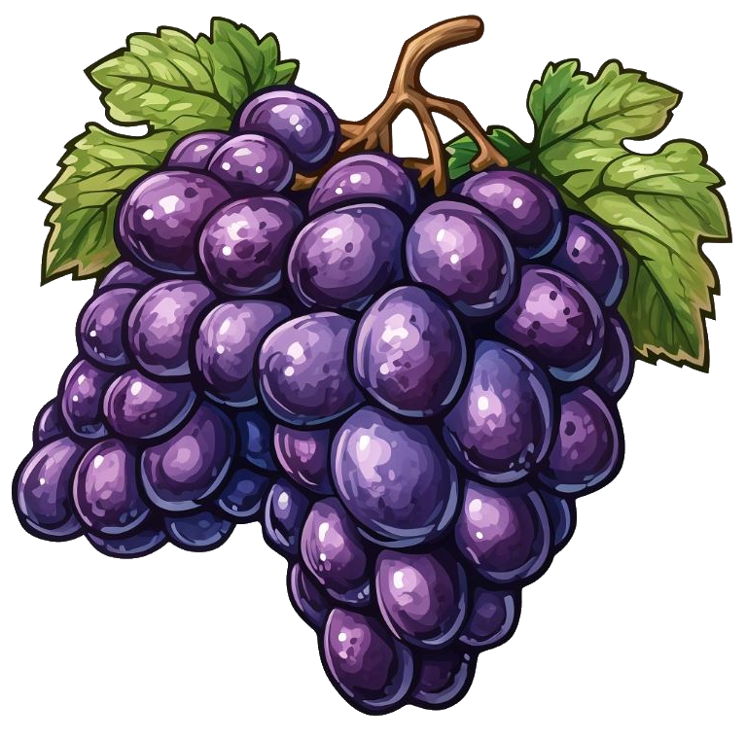

Герої пішли гуляти у чарівний ліс і там вони побачили дуже смачну ягоду, вгадай яку?
Знайди ягоду яка має звук Ч.
При натисканні на полуницю та виноград вони зникають.
Та отримай подарунок (для отримання подарунку натиснути на героя, при повторному натисканні подарунок зникає).
Словник: черешня, чорниця, полуниця, виноград.

